Slide 1
Психология экстремизма и терроризма. Системная биопсихосоциодуховная профилактика радикализма, экстремизма и терроризма
Герасимова В.В., кандидат психологических наук, председатель республиканского координационного научно-методического совета педагогов-психологов при Министерстве образования и науки Республики Татарстан, эксперт Общественной палаты РТ и Экспертно-консультативного Совета при Антинаркотической комиссии в РТ

Slide 2


Slide 3
Что есть психология?
Каков смысловой контент психологии терроризма и экстремизма?
В чем смысл и назначение этой лекции?

Slide 4
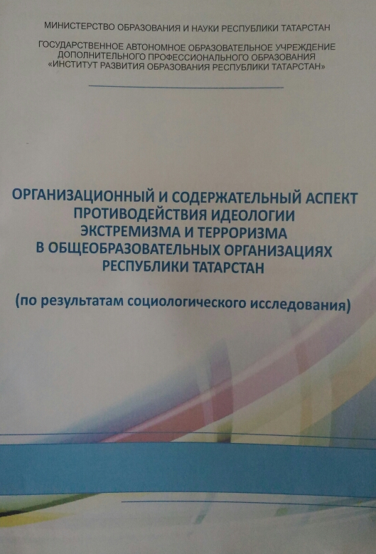
Цель исследования - изучение практики реализации профилактической работы по противодействию идеологии экстремизма и терроризма в образовательных организациях среди обучающихся старших классов.
Приоритетные задачи исследования:
- определение состояния деятельности общеобразовательных организаций Республики Татарстан по данному направлению;
- степени погруженности педагогических работников в проблематику;
- достаточности технологического и методического обеспечения профилактической работы;
актуальных проблемных «зон».
Целевая аудитория исследования - классные руководители 8-х и 10-х классов 126 чел (36%) и заместители директоров по ВР/УВР 219 чел (64%). Всего 345 чел.

Slide 5
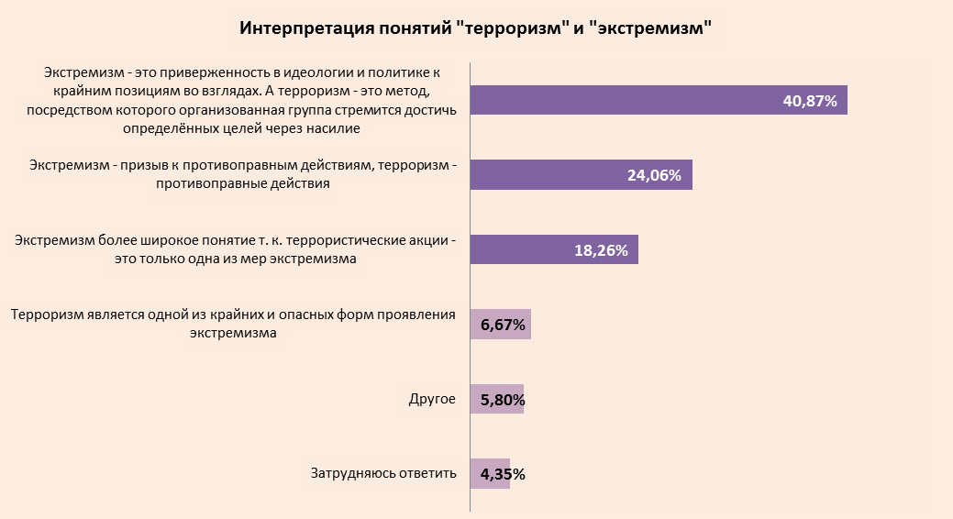

Slide 12
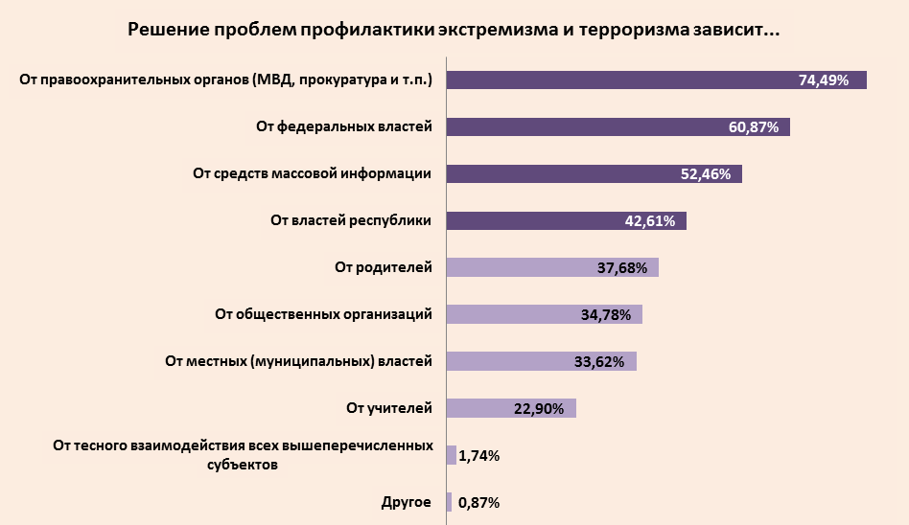

Slide 13
выводы
У участников социологического исследования отмечается нехватка специфических компетенций для организации и проведения профилактической антитеррористической деятельности среди обучающихся. Отмечается подмена одних мероприятий другими.
Руководящие и педагогические работники испытывают недостаточность в современном, профессиональном дидактическом и методическом обеспечении работы по профилактике экстремизма и терроризма в общеобразовательной организации.

Slide 14
выводы
У руководящих и педагогических работников общеобразовательных организаций на уровне навыка не сформированы действия, которые необходимо предпринимать в ситуации угрозы террористического акта – экстремальной ситуации.
Респонденты существенную роль в проведении работы по профилактике экстремизма и терроризма среди обучающихся делегируют правоохранительным органам и СМИ, нивелируя при этом ресурсы образовательной практики и воспитательной работы в формировании ключевых компетенций школьников, которые способны выступить системой личностной самозащиты от рисков вовлечения в экстремистскую деятельность и террористические организации. Другими словами, присутствует перенос ответственности.

Slide 15
Что имеем на сегодняшний день?
«-»
усеченное и фрагментарное восприятие научной проблемы и социального явления
поверхностность и разовый характер профилактических мероприятий
неопределенность в зонах ответственности и содержании функционала специалистов

Slide 16
Что имеем на сегодняшний день?
«+»
Разработан современный интегрированный научный подход системной биопсихосоциодуховной профилактики радикализма, экстремизма и терроризма
Определены психологические аспекты антитеррористического мировоззрения
Формируется инструментальное обеспечение для всех субъектов образовательной деятельности

Slide 17

Основные вопросы
С каким контингентом работаем по формированию антитеррористического мировоззрения (характеристики обучающихся, педагогов и родителей)
Что представляет собой феномен - системной биопсихосоциодуховной профилактики радикализма, экстремизма и терроризма
Какие существуют инструменты формирования антитеррористического мировоззрения у субъектов образовательной деятельности

Slide 18


Негативные характеристики современного социально-психологического портрета субъектов образовательной деятельности
Утомляемость и физическое недомогание
Тревожность
Раздражительность, агрессивность
Рассеянность
Сужение интересов
Декларативность
Ориентация на разовое оперативное решение задач
Ограничение социальных контактов
Двойной стандарт
Преувеличенное чувство собственной важности (превосходства)
Деконгруэнтность эмоций, мыслей, слов и поведения

Slide 19
Компетенции руководителей образовательных организаций в сфере профилактики терроризма
Профессиональная деятельность, направленная на организацию и проведение профилактической антитеррористической деятельности с обучающимися, педагогическим коллективом и родителями | Разрабатывать и реализовывать систему мероприятий по профилактике и коррекции социально деструктивного и дезадаптированного поведения обучающихся, выявленными факторами риска
 | Организовать работу по подготовке персонала ОО к действиям при возникновении террористических угроз
 | Организовать антитеррористическую пропаганду среди коллектива педагогов и обучающихся
 | Организовать делопроизводство, правил разработки пакета документов по антитеррористической защите организации, а также перспективного плана обеспечения безопасности ОО
 | Разработать алгоритм поведения педагогического коллектива и обучающихся при угрозе террористического акта и осуществлять контроль за его реализацией
 | Организация своевременной диагностики угроз террористического акта, в том числе со стороны семей, входящих в группу риска.

Slide 20
Компетенции педагогов среднего и старшего звена общеобразовательных организаций в сфере профилактики терроризма
Профессиональная деятельность, направленная на организацию и проведение профилактической антитеррористической деятельности с обучающимися | Реализация мероприятий по профилактике социально деструктивного и дезадаптированного поведения обучающихся среднего и старшего звена образовательных организаций с использованием активных форм
 | Реализация мероприятий по формированию антитеррористического мировоззрения у родителей обучающихся среднего и старшего звена образовательных организаций
 | Владение алгоритмами, приемами антитеррористической защиты детей во время пребывания их в ОО и обеспечения их безопасности в случае возникновения террористических угроз
 | Включение элементов антитеррористической профилактики в содержание предметной и внеурочной деятельности

Slide 21
Компетенции педагогов-психологов образовательных организаций в сфере профилактики терроризма
Профессиональная деятельность, направленная на сохранение и укрепление психологического здоровья обучающихся в процессе обучения и воспитания в ОО | Реализация мероприятий по психологической профилактике социально деструктивного и дезадаптированного поведения обучающихся образовательных организаций с использованием индивидуальных и групповых форм работы обучающихся и их родителей
 | Владение методами психодиагностики по выявлению детей и семей группы социального риска
 | Владение техниками коррекционной работы в форме индивидуальных консультаций и групповых занятий с обучающимися группы риска
Психологическая профилактика нарушений поведения и отклонений в развитии обучающихся, испытывающих трудности в освоении основных общеобразовательных программ, развитии и социальной адаптации | Создавать и поддерживать в образовательной организации психологические условия обучения и воспитания, необходимые для нормального психического развития и формирования обучающихся, испытывающих трудности в освоении основных общеобразовательных программ, развитии и социальной адаптации

Slide 22

Самые распространенные пограничные психические нарушения у современных школьников
утомляемость
истощаемость
тревога
страхи
раздражительность
бессонница
снижение внимания
нарушения поведения
зависимости

Slide 23
Социально-психологический портрет
современного обучающегося (общие тенденции)
Личностная сфера | Обесценивание ценности собственной жизни и жизни окружающих людей, утрата традиций, стрессы, страхи, агрессия (суициды)
 | Фиксация на удовлетворении физиологических и материальных потребностей (наркотизация)
 | Доминирование потребительской позиции сочетающейся с атрофией работы над собой и активной, продуктивной деятельностью в целом (СМИ, телевидение)
 | Обеднение среды реального общения на фоне виртуализации жизни (компьютеризация)
Ролевая сфера (ученик) | Снижение учебной мотивации
 | Дистанцирование от одноклассников и учителей
 | Оценка перестала быть стимулом для развития
 | Инфантилизация и ригидность в области учебной деятельности
Проявления: тревожность, агрессивность, инфантильность, ригидность, отчужденность, непоследовательность в деятельности, шаблонность, поверхностность

Slide 24
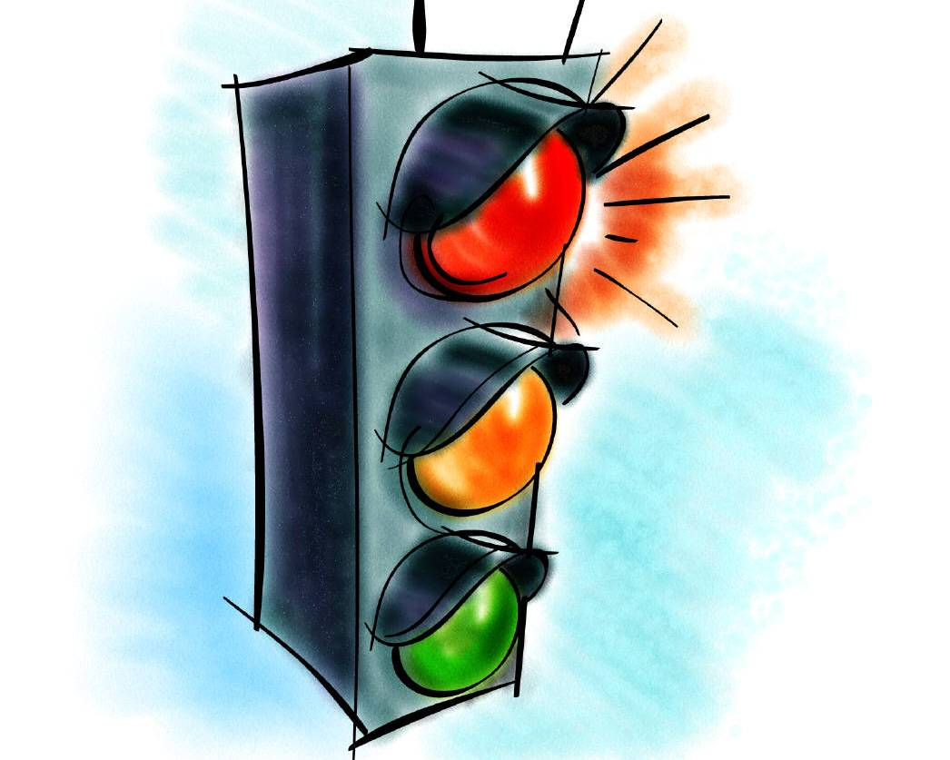
Выявляют нарушения психического здоровья у школьников
Врачи – 95 %
Учителя – 23 %
Родители – 2,9
%

Slide 25
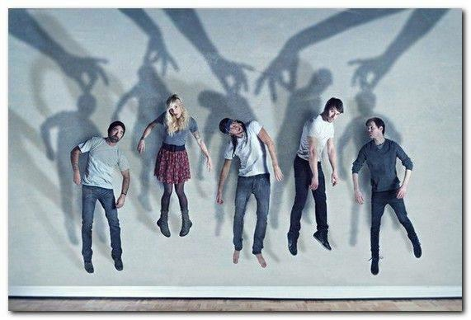

Slide 26
Экстремизм и терроризм являются звеньями цепочки взаимосвязанных понятий:
радикализм – экстремизм – фанатизм – терроризм
Радикализм (от лат. radix — корень) обозначает стремление доводить политическое или иное мнение до его конечных логических и практических выводов, не мирясь ни на каких компромиссах.
Фанатизм (от лат. fanum - жертвенник) - твердая и не признающая никаких аргументов безальтернативная приверженность личности определенным представлениям и убеждениям, что в решающей степени определяет практически любую ее активность и оценочное отношение к окружающему миру.

Slide 27
Мировоззрение – это обобщенная и целостная картина мира, совокупность представлений об окружающей человека действительности, о самом человеке, формах его отношения и взаимосвязи с этой действительностью.
Антитеррористическое мировоззрение
……………………………………

Slide 28
когнитивная сфера
Эмоциональная сфера
поведение
субъект

Slide 29
действие
отношение
знание

Slide 30
С социально‐психологической точки зрения основой терроризма служит утрата веры в возможность повышения своего статуса через индивидуальные усилия, сохраняя свою социальную идентичность

Slide 31
необходимо твёрдо сформировать ряд убеждений
терроризм во всех его формах и проявлениях представляет собой одну из самых серьёзных угроз национальной безопасности России;
любая террористическая деятельность является бесчеловечной и преступной и не имеющей оправдания независимо от мотивации;
любая террористическая деятельность неизбежно будет раскрыта, а её участники понесут заслуженное наказание;
любая террористическая деятельность бесцельна, так как не способствует созданию благополучной и счастливой жизни её участников ни при каких условиях.

Slide 32
Необходимо научиться:
- предвидеть события
-прогнозировать развитие различных опасных ситуаций и вести себя безопасно, чтобы снизить фактор риска от их последствий.
Важно :
иметь чётко сформулированную цель жизни и добиваться её достижения
противостоять различным соблазнам и экстремистским предложениям, какими бы они ни казались привлекательными
учиться приспосабливаться к постоянно меняющейся обстановке и регулировать в соответствии с ней своё поведение
управлять своими эмоциями
противостоять воздействию сильного стресса
вырабатывать эмоциональную устойчивость и психологическую уравновешенность в поведении в различных жизненных ситуациях
постоянно формировать и совершенствовать свою индивидуальную систему здорового образа жизни и повышать уровень своей культуры безопасности жизнедеятельности

Slide 33
Психологическое насилие
Способы психологической защиты
Манипуляции

Slide 34
Психологические соблазны
Негативные изменения в поведении
Психологическая зависимость

Slide 35
Биопсихосоциальный подход
восстановление со-знания
расширение пространства
осознанного проживания
здоровьесберегающее поведение
самозащита
разумный эгоизм
I
потребности и ресурсы
III
Гетероагрессия Аутоагрессия
II

Slide 36
Биопсихосоциальная структура человека и общества
(А.М. Карпов)
Норма
Патология
дух
душа
душа
тело
тело
БПС подход позволяет сохранить структурно-смысловое единство изучаемых явлений при их анализе

Slide 37


Приоритеты
Педагогов, родителей, детей
Представителей организаций ДН
материальные
духовные
социальные
социальные
духовные
материальные

Slide 38
Психологическая структура личности концепция К.К. Платонова
Биологическая подструктура | Возрастные, половые свойства, темперамент, тип нервной системы
Индивидуальные особенности психических процессов | Индивидуальные проявления памяти, мышления, способностей, ощущений
Индивидуальный опыт | Знания, умения, навыки, привычки
Направленность | Влечения, желания, интересы, склонности, убеждения, идеалы, особенности характера
Notes:
38
лания,

Slide 39
Агрессивность
Гетероагрессия
Аутоагрессия
Агрессия и аутоагрессия имеют единые патогенетические механизмы, соотносимые по типу «клапанного взаимодействия», когда сформировавшееся агрессивное поведение может направляться либо на окружающих, либо на себя (механизм ретрофлексия в терминах гештальтпсихологии).

Slide 40
Разумный эгоизм
Актуализация любви к себе, осознание своих собственных потребностей и интересов как подход к активизации личностных ресурсов и побуждения к деятельности. Обеспечение ее целенаправленности и организованности через рационализацию для выживания и достойного существования в окружающей их действительности

Slide 41
Восстановление со-знания
- связность, стройность и непрерывность мышления, как инструмента необходимого для восстановления ориентировки во времени, пространстве и собственной личности.
А.М. Карпов

Slide 42

Первоочередная задача -преодоление его отрицания, поверхностного, декларативного отношения и смена деструктивных стратегий адаптации к условиям жизни на позитивные, конструктивные, способствующие успеху.
П Н

Slide 43
В чем заключается значимость информационных воздействий?
Информационными воздействиями можно влиять:
1. На выбор целей жизни в целом. Кем стать? Каким быть?
2. На определение цели отдельных поступков, ведущих к достижению своей главной цели или отклонению от нее, в результате навязывания чужой цели, внушенной рекламой
3. На выбор стиля поведения. Что современно и модно? С кем объединяться? Кому подражать?
4. На биологические и физиологические механизмы работы мозга и психики
Таким образом, подбором цели, содержания, формы, характера, способа, интенсивности информационных воздействий можно оказывать как полезное, так вредное влияние на самочувствие и поведение людей.
Кто владеет информацией, тот владеет миром

Slide 44
Информационная война
Населению навязываются:
ложные жизненные ценности:
индивидуализм и потребительство
инфантилизм
примитивизм
отказ от традиционных ценностей и интересов
замена реального общения и взаимодействия виртуальным
саморазрушительное поведение:
алкоголизация
наркотизация
курение,
агрессия,
суициды
терроризм

Slide 45


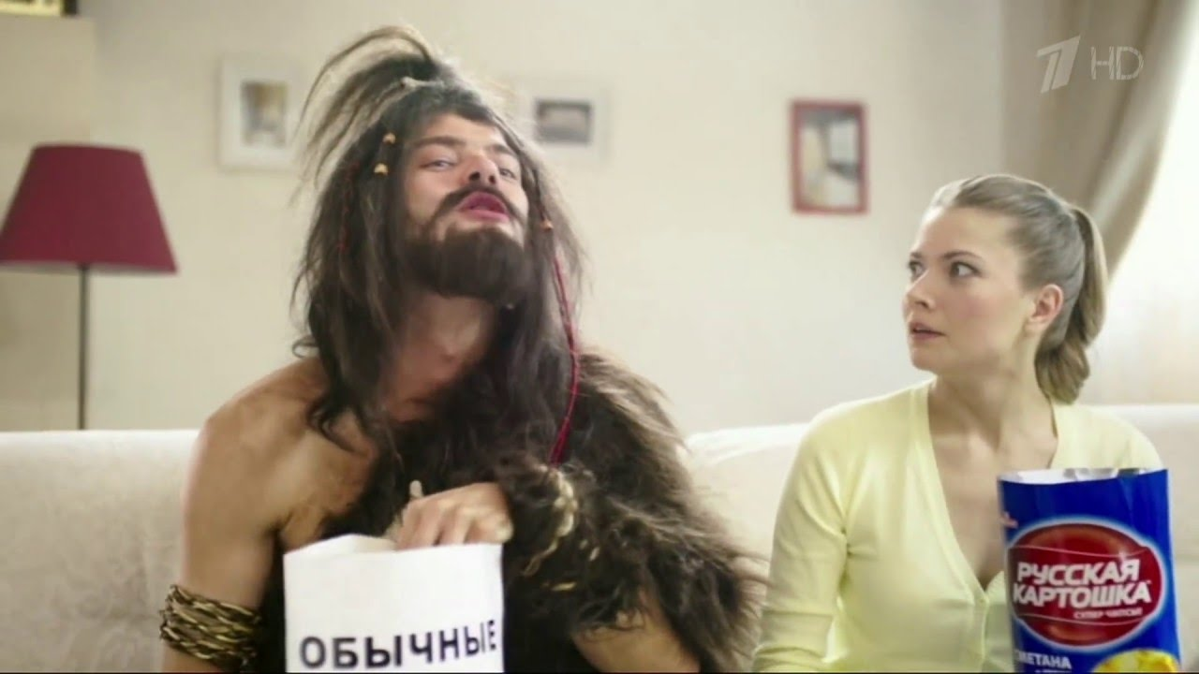

Slide 46
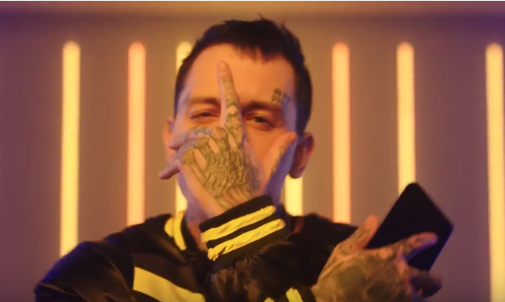
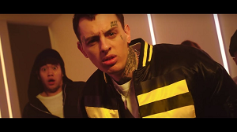
рекламный ролик смартфона !!!

Slide 47
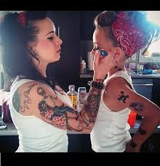



Slide 48
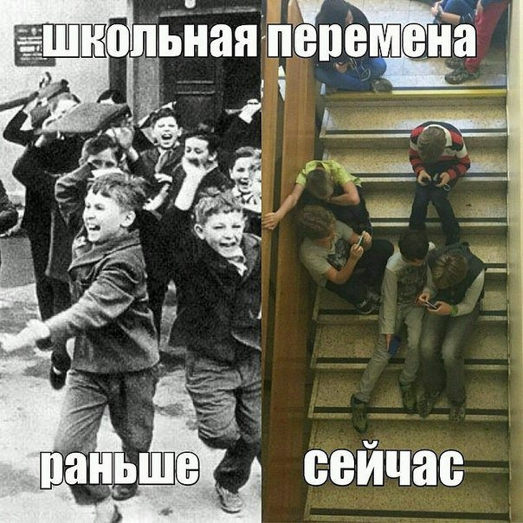

Slide 49
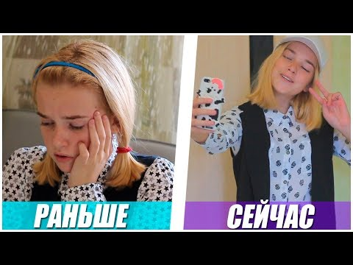

Slide 50
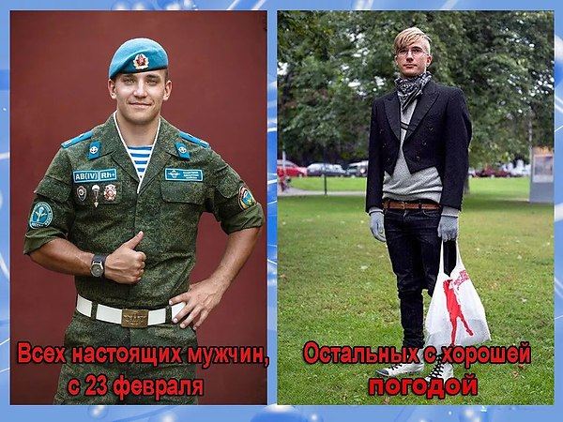

Slide 51
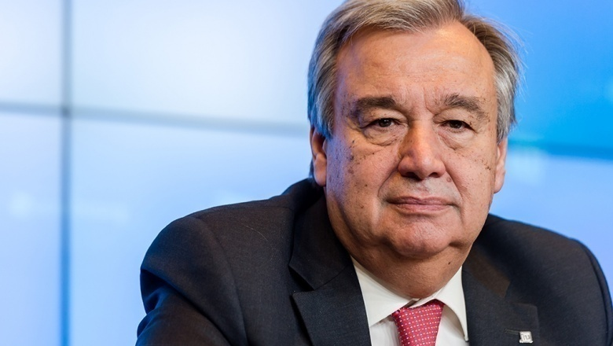
Генсек ООН Антониу
Гутерриш 19.09.17
«Люди страдают и проникаются гневом»,
Растет неравенство, разрастаются конфликты
Утрачивается чувство мирового сообщества.
Среди людей царит разобщенность..
Мир полон противоречий»,

Slide 52
Определение технологий информационной войны и ее результатов
«… Путем внешней культурной и информационной экспансии (включая распространение низкокачественной продукции массовой культуры),
пропаганды вседозволенности и насилия,
расовой, национальной и религиозной нетерпимости, а также
снижения роли русского языка в мире, качества его преподавания в России, попытки фальсификации истории… произошло
размывание традиционных российских духовно-нравственных ценностей и ослабление единства многонационального народа РФ
Стратегия национальной безопасности 31. 12. 2015

Slide 53
Направления самозащиты от деструктивных информационных воздействий
1. Знание нормальных механизмов работы мозга, способов их нарушения информационными воздействиями
2. Знание нормальных механизмов психических функций, способов их нарушения информационными воздействиями
3. Знание механизмов формирования личности, мотиваций и регуляции поведения с использованием информационных влияний
4. Знание современной научной парадигмы о биопсихосоциальной структуре человека, определяющий духовность, иерархию ценностей и приоритеты деятельности, и способов информационных воздействий на их формирование

Slide 54

Методика самозащиты от деструктивных информационных воздействий
1 этап - ценностный, определяющий приоритетность направления человека на биологические, социальные или духовные потребности
2 этап - социально-психологический, определяющий предлагающуюся стратегию поведения по классификации Хайма
3 этап – медицинский, квалифицирующий патогенетический механизм и клинический вариант психического или поведенческого расстройства, которое представлено в теле-сюжете, песне, фильме, спектакле и др.

Slide 55
Ценностный этап.
Современная триединая био-психо-социодуховная модель человека
дух
душа
социум
тело
Это критерий нормативности человека

Slide 56
2 этап - поведенческий, определяет стратегию поведения по Классификации стратегий совладания Хайма
Когнитивные
Эмоциональные
Поведенческие
Адаптивные
Установка собственной ценности
Протест
Сотрудничество
Проблемный анализ
Оптимизм
Альтруизм
Сохранение самообладания
Обращение
Относительно адаптивные
Придача смысла
Эмоциональная разрядка
Компенсация
Религиозность
Пассивная кооперация
Конструктивная активность
Относительность
Отвлечение
Неадаптивные
Смирение
Самообвинение
Активное избегание
Растерянность
Агрессивность
Отступление
Диссимуляция
Покорность
Игнорирование
Подавление эмоций

Slide 57
3 этап – медицинский. Определяет механизм и результат психического расстройства
сознание
дух
вввосприятие
душа
интеллект
тело
память
эмоции
мышление
воля

Slide 58
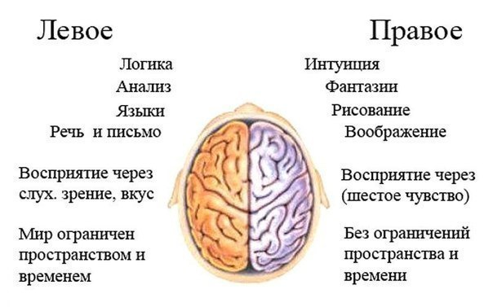
Информационными воздействиями можно активизировать разные отделы и функции мозга

Slide 59

Особенности возрастной психологии ЦНС
Неспособность обеспечить собственную безопасность от манипуляций сознанием
Подкорка начинает работать активно в возрасте 11 -12 лет
Кора головного мозга созревает к 18-20 годам
Молодым легче навязать моду на деструктивный образ жизни и стиль поведения, содержащий неосознаваемые мотивы и действия, ведущие к рискованным поступкам и с нежелательными последствиями

Slide 60


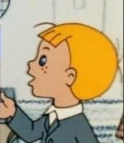
По содержанию и механизму психика – форма отражения

Slide 61


Slide 62
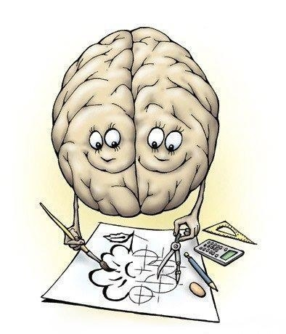
Информационные воздействия – интернет, телевидение, шоу-бизнес, кино, часто разобщают полушарные функции, возбуждают право- и отключают левополушарные функции
Для снижения рисков деструктивного поведения – зависимостей, суицидов, агрессии, терроризма нужно усиление левополушарных функций, интеграция в и гармонизация функций обоих полушарий

Slide 63
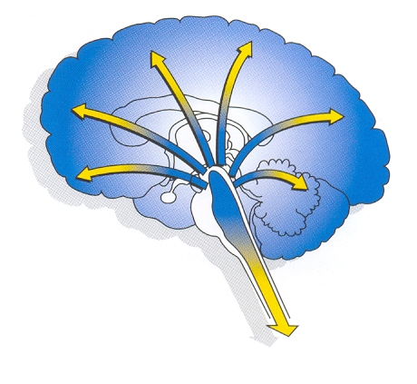



Реклама
Телевидение
Компьютерные игры
Мода
Музыка
ПАВ
Реклама
Телевидение
Компьютерные игры
Мода
Музыка
ПАВ
Б
А
Р
Ь
Е
Р

Slide 64
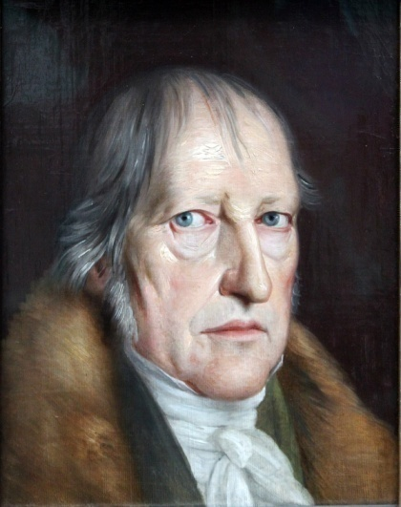
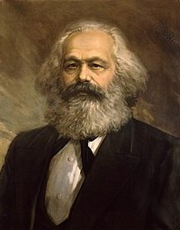
Психика – форма отражения реальности
«Бытие определяет сознание»
В.Гегель К.Маркс
Каковы характеристики современной реальности, отражающиеся в психике ?

Slide 65


Адресная работа с различным контингентом
Психологическая экспертиза (оценка) комфортности и безопасности образовательной среды образовательных организаций

Slide 66
Эффективные методы
Постижение своего истинного Я (БПСМЧ)
Содержательная оценка конфликта и самопомощь
Тренинг (самоосознание, самопринятие, активизация внутренних ресурсов, развитие коммуникативных способностей, развитие и совершенствование умений и навыков социальной активности, формирование системы ценностей и жизненной перспективы)

Slide 67
Ориентация на:
личностный рост слушателя
определение и раскрытие его ресурсов и возможностей
осознание своих потребностей
открытие для себя адекватного смысла жизни
формирование самозащиты от деструктивных внешних и внутренних явлений
Актуализируем навыки саморазвития, конструктивного общения, адекватной социальной активности, чувства ценности жизни.

Slide 68
Конечным результатом формирования антитеррористического мировоззрения должны стать три психологических новообразования (составляющих элементов) в сознании личности, которые могут и должны трансформироваться в устойчивые формы общественного сознания:
а) убеждение в своей принадлежности к многонациональному российскому обществу, которое находится в состоянии совершенствования всех сфер своей жизни:
б) стойкое неприятие всех видов экстремизма, в том числе политического и религиозного, порождающего террор как средство решения фундаментальных социально-экономических и политических проблем;
в) устойчивый психологический иммунитет к воздействию экстремистов, стремящихся влиять на власть посредством устрашения населения террором.

Slide 69
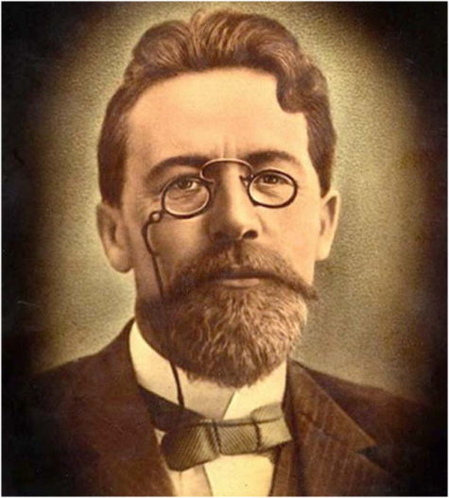
Берегите в себе человека… А.П.Чехов
Благодарю за внимание!

